Slide 1
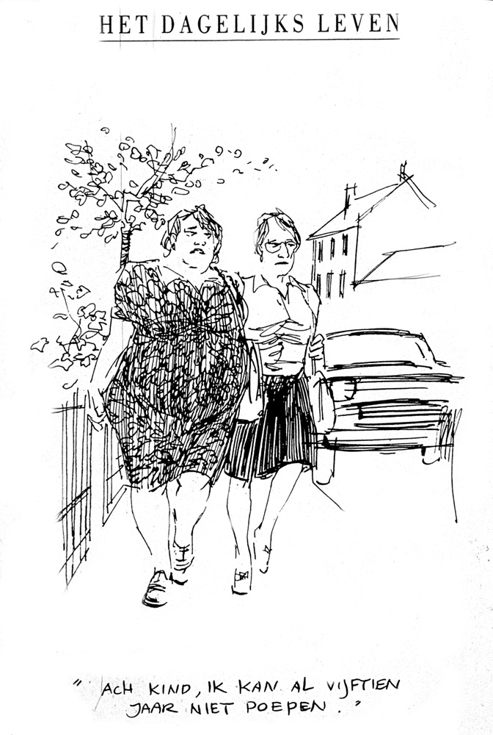
Chronische obstipatie
Cursorisch onderwijs 12 september
Yentl Haan
MDL arts MCL in Leeuwarden

Slide 2
Casus: Jan, 24 jaar
VG: ADHD
Med: methylfenidaat, zolpidem, desloratidine, macrogol
A: eerder 1x per week harde ontlasting, veel persen.
Nu geen aandrang meer, verliest dunne ontlasting.
Macrogol, psylliumvezels, colonlavage gehad. Bekkenbodemfysiotherapie gehad
RT: veel feces palpabel, hoge tonus van de sfincter en bekkenbodem, goede relaxatie van de bekkenbodem niet van de sfincter

Slide 3
Peristaltiek colon
Boek: Bredenoord, Tack, Smout: functiestoornissen van het maagdarmkanaal
Notes:
Haustrerende contracties zorgen voor mengen ontlasting

Slide 4
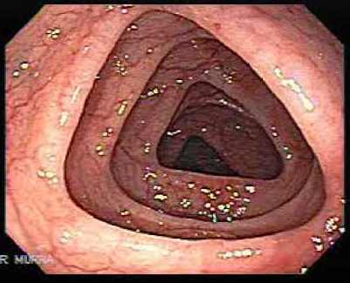
Peristaltiek colon
Boek: Bredenoord, Tack, Smout: functiestoornissen van het maagdarmkanaal; Onderwijs Smout Chronische obstipatie
Notes:
Haustrerende contracties zorgen voor mengen ontlasting

Slide 5
24 uur manometrie
HAPC (high amplitude peristaltic contractions)
Rao SS et al. Am J Gastroenterol 2004

Slide 6
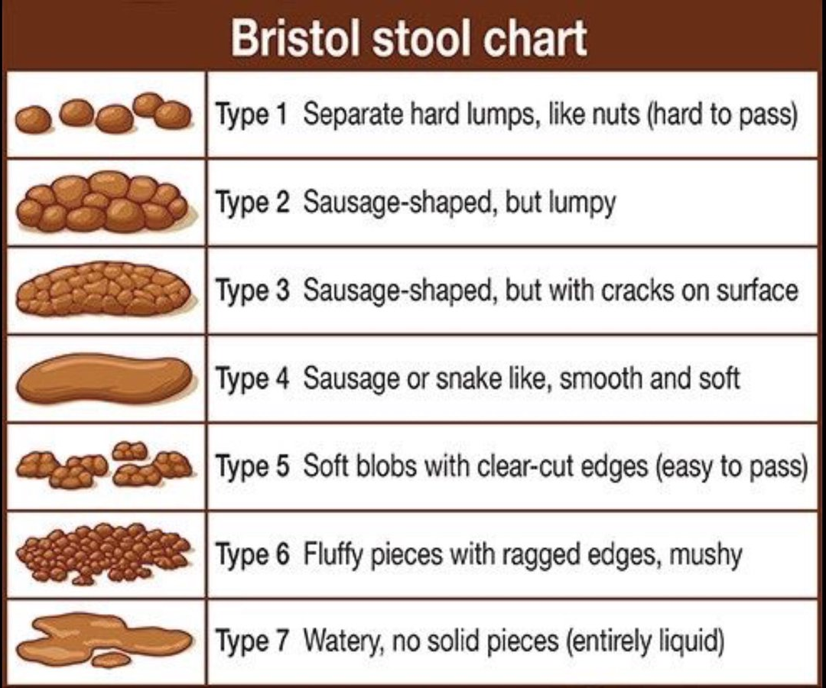
Wanneer heb je obstipatie?

Slide 7
Wanneer heb je obstipatie?
>25% van de keren (minimaal 2)
Hard persen
Harde ontlasting
Gevoel van incomplete evacuatie of blokkade
Manuele evacuatie nodig
<3x keer per week defecatie
Geen zachte ontlasting zonder gebruik laxantia
Voldoet niet aan criteria prikkelbare darmsyndroom
Aziz I et al. Expert Rev Gastroenterol Hepatol 2020

Slide 8
Klachten
Lacy et al. Am J Manag Care 2019

Slide 9
PDS of functionele obstipatie?
Lacy et al. Gastroenterol 2016

Slide 10
Etiologie
Functionele obstipatie of secundaire oorzaak?

Slide 11
Lacy et al. Am J Manag Care 2019

Slide 12
Etiologie
Functionele obstipatie of secundaire oorzaak?
Oorzaken functionele obstipatie
Lacy et al. Am J Manag Care 2019; Serra J et al. Neurogastroenterol Motil. 2020

Slide 13
Etiologie
Functionele obstipatie of secundaire oorzaak?
Oorzaken functionele obstipatie
Slow colon transit 1-5%
Dyssynergistische defecatie 28-30%
Normale colon transit 65-68%
Lacy et al. Am J Manag Care 2019; Serra J et al. Neurogastroenterol Motil. 2020

Slide 14
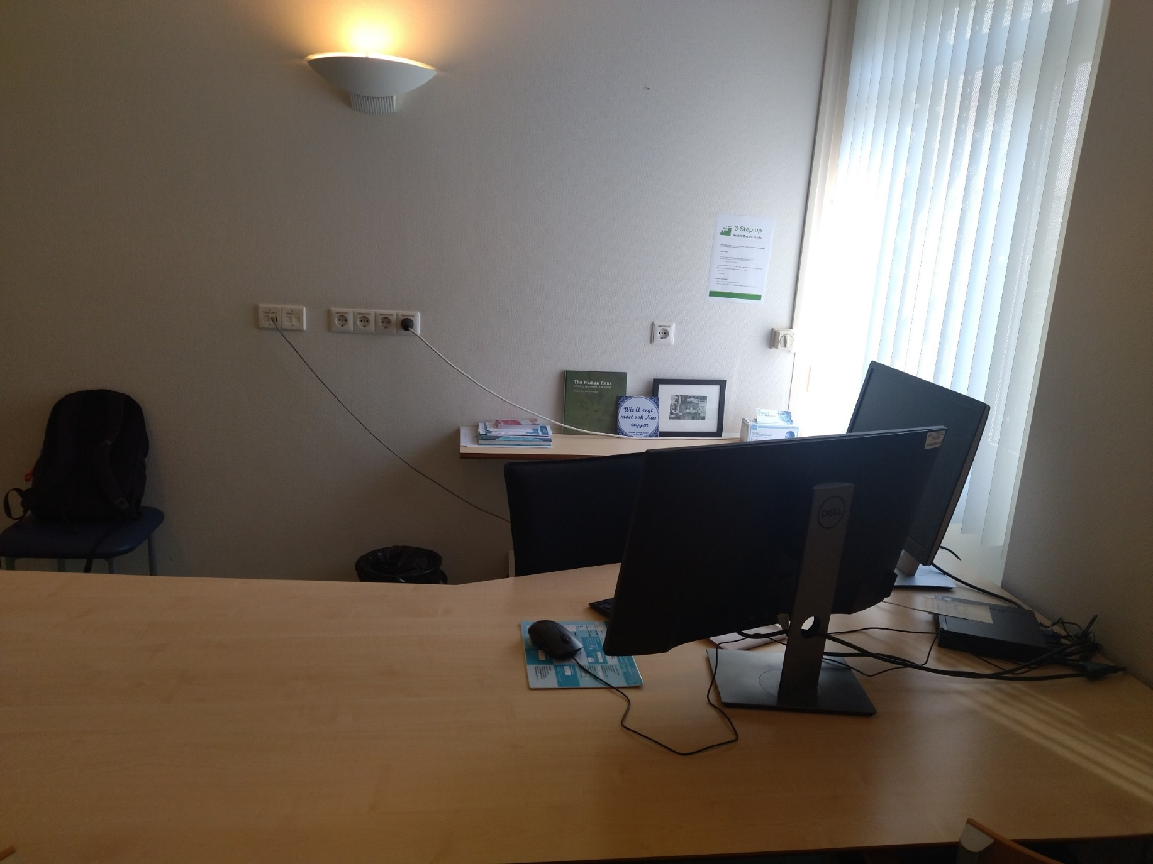

Slide 15
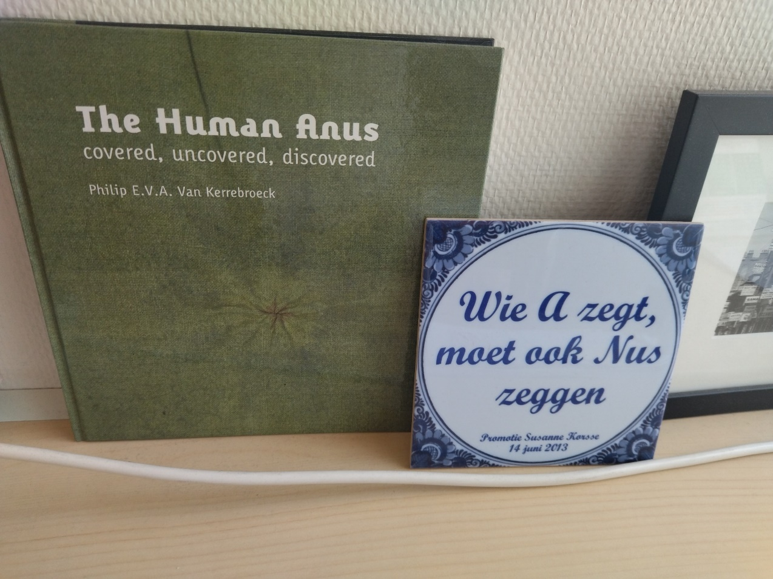

Slide 16
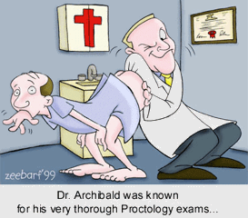
Evacuatieprobleem?
Rectaal toucher

Slide 17
Evacuatieprobleem?
Rectaal toucher

Slide 18
Evacuatieprobleem?
Rectaal toucher

Slide 19
Dyssynergie van de bekkenbodem

Slide 20
Dyssynergie van de bekkenbodem
Bekkenbodemprobleem en dan? Welke fysiotherapeut?

Slide 21
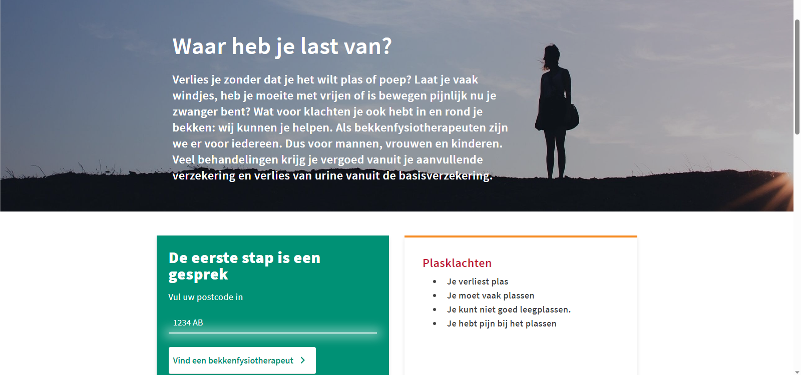
www.bekkenfysiotherapie.nl

Slide 22
ESNM richtlijn
Serra et al. Neurogastroenterol Motil. 2020

Slide 23
ESNM richtlijn
Obstipatieklachten
Organische oorzaak?
Medicatie?
Leefstijladvies
Vezels of osmotische laxantia
Serra et al. Neurogastroenterol Motil. 2020

Slide 24
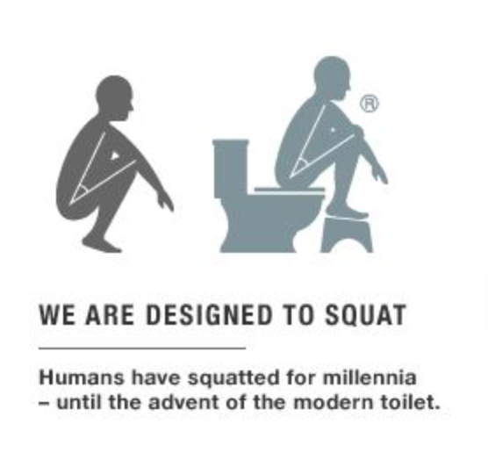
Behandeling – leefstijl en dieet
Goede toiletmanieren
Defecatie niet uitstellen!
Voldoende vocht (2L) en vezels
Lacy et al. Am J Manag Care 2019

Slide 25
An apple a day…
2 stuks kiwi per dag is effectiever dan 7.5 g psyllium

Slide 26
Behandeling – bulkvormers en osmotische laxantia
Bulkvormers
Psylliumvezels 1-2 per dag
Osmotische laxantia
Movicolon: tot 3 keer per dag 2 zakjes
Magnesium kauwtabletten: tot 6 stuks per dag
Lactulose
Bijwerking: flatulentie, buikpijn, buikkrampen

Slide 27
ESNM richtlijn
Obstipatieklachten
Organische oorzaak?
Medicatie?
Leefstijladvies
Vezels of osmotische laxantia
Bekkenbodemdysfunctie
Functionele obstipatie
Prikkelbare darmsyndroom
Serra et al. Neurogastroenterol Motil. 2020

Slide 28
ESNM richtlijn
Obstipatieklachten
Organische oorzaak?
Medicatie?
Leefstijladvies
Vezels of osmotische laxantia
Bekkenbodemdysfunctie
Functionele obstipatie
Prikkelbare darmsyndroom
Defecografie en/of anale manometrie
Laxantia stappenplan
Keuzehulp PDS / website PDSB(.nl)
Bekkenbodem-fysiotherapie/operatie
Serra et al. Neurogastroenterol Motil. 2020

Slide 29
ESNM richtlijn
Obstipatieklachten
Organische oorzaak?
Medicatie?
Leefstijladvies
Vezels of osmotische laxantia
Bekkenbodemdysfunctie
Functionele obstipatie
Prikkelbare darmsyndroom
Defecografie en/of anale manometrie
Laxantia stappenplan
Keuzehulp PDS / website PDSB(.nl)
Bekkenbodem-fysiotherapie/chirurgie
Serra et al. Neurogastroenterol Motil. 2020

Slide 30
ESNM richtlijn
Obstipatieklachten
Organische oorzaak?
Medicatie?
Leefstijladvies
Vezels of osmotische laxantia
Bekkenbodemdysfunctie
Functionele obstipatie
Prikkelbare darmsyndroom
Bekkenbodem-fysiotherapie
Laxantia stappenplan
Keuzehulp PDS / website PDSB(.nl)
Defecografie en/of anale manometrie
Serra et al. Neurogastroenterol Motil. 2020

Slide 31
Defecografie
Anorectale hoek

Slide 32
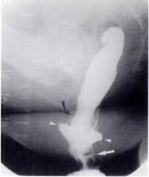
Defecografie
Anorectale hoek
Intussusceptie

Slide 33
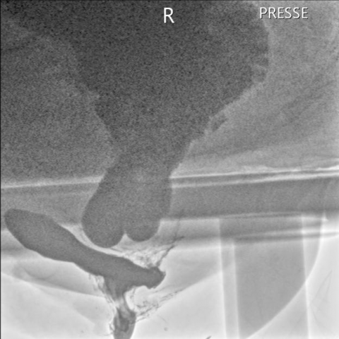
Defecografie
Anorectale hoek
Intussusceptie
Anterieure rectocele
Enterocele

Slide 34
Anale high resolution manometrie
RAIR = rectal anal inhibitory reflex
Boek: Chio et al. High-Resolution Anorectal Manometry and
3D High-Definition Anorectal Manometry in Pediatric Settings. 2020

Slide 35
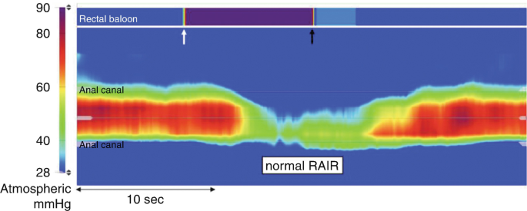
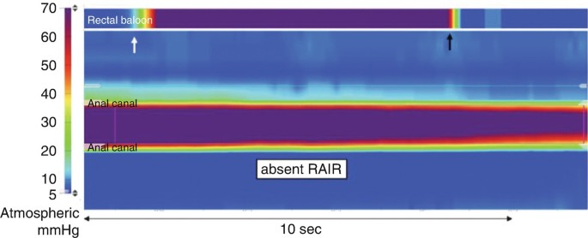
Anale high resolution manometrie
RAIR = rectal anal inhibitory reflex
Boek: Chio et al. High-Resolution Anorectal Manometry and
3D High-Definition Anorectal Manometry in Pediatric Settings. 2020

Slide 36
Anale high resolution manometrie
Roa et al. Clin Gastroenterol and Hepatol. 2023

Slide 37
Anale high resolution manometrie
Roa et al. Clin Gastroenterol and Hepatol. 2023

Slide 38
Wanneer colonpassagetijd?

Slide 39
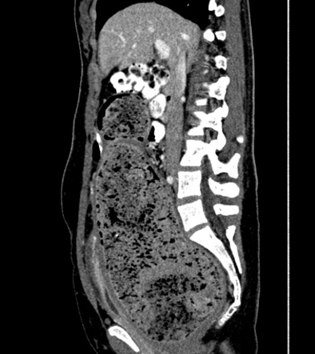
Wanneer colonpassagetijd?

Slide 40
Wanneer colonpassagetijd?
Dag 1-6 capsule met 10 markers
Dag 7 X-BOZ
Normaal:
mannen 22 markers
Vrouwen 40 markers

Slide 41
Wanneer colonpassagetijd?
Dag 1-6 capsule met 10 markers
Dag 7 X-BOZ
Tel markers (normaal <25markers)

Slide 42
Stappenplan obstipatie
Macrogol
Magnesiumhydroxide
(Lactulose)
psylliumvezels
Osmotische laxantia/bulkvormers
leefstijl
Chang et al. Gastroenterol 2023.
Serra et al. . Neurogastroenterol Motil. 2020

Slide 43
Stappenplan obstipatie
Bisacodyl
Sennosiden
Picoprep
Macrogol
Magnesiumhydroxide
(Lactulose)
contactlaxantia
psylliumvezels
Osmotische laxantia/bulkvormers
leefstijl
Chang et al. Gastroenterol 2023.
Serra et al. . Neurogastroenterol Motil. 2020

Slide 44
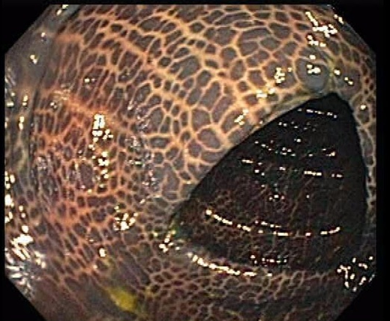
Behandeling – Contactlaxantia
Senna (X-praep)
Chang et al. Gastroenterol 2023.
Serra et al. . Neurogastroenterol Motil. 2020

Slide 45
Behandeling – Contactlaxantia
Senna (X-praep)
Bisacodyl 5-10mg
Picoprep 0,5-1 sachet
Chang et al. Gastroenterol 2023.
Serra et al. Neurogastroenterol Motil. 2020
Rao et al. Am J Gastroenterol. 2021

Slide 46
Stappenplan obstipatie
Operatie?
Darmspoelen/PEC
Linaclotide
Prucalopride
‘Nieuwere’ medicatie
Bisacodyl
Sennosiden
picoprep
Macrogol
Magnesiumhydroxide
(Lactulose)
contactlaxantia
contactlaxantia
psylliumvezels
Osmotische laxantia/bulkvormers
leefstijl

Slide 47
‘Nieuwere’ medicatie
Linaclotide: 1d 290ug
agonist van GC-C receptor (hogere concentratie cGMP)
- intracellulair: meer bicarbonaat en chloor secretie
- extracellulair: verminderde pijnvezelactiviteit
zonder voedsel, 30 min voor eerste maaltijd
Bijwerking: diarree eerste week

Slide 48
‘Nieuwere’ medicatie
Linaclotide: 1d 290ug
agonist van GC-C receptor (hogere concentratie cGMP)
- intracellulair: meer bicarbonaat en chloor secretie
- extracellulair: verminderde pijnvezelactiviteit
zonder voedsel, 30 min voor eerste maaltijd
Bijwerking: diarree eerste week

Slide 49
‘Nieuwere’ medicatie
Linaclotide: 1d 290ug
zonder voedsel, 30 min voor eerste maaltijd
Bijwerking: diarree eerste week
Prucalopride: 1d 2mg
Bijwerking: hoofdpijn
Niet vergoed: 90 euro per maand
Bouras et al. Gastroenterol 2001
Camilleri M, et al. N Engl J Med. 2008

Slide 50
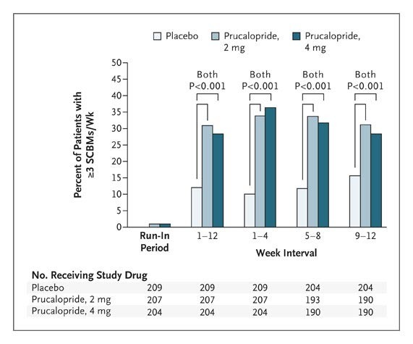
‘Nieuwere’ medicatie
Linaclotide: 1d 290ug
zonder voedsel, 30 min voor eerste maaltijd
Bijwerking: diarree eerste week
Prucalopride: 1d 2mg
Bijwerking: hoofdpijn
Niet vergoed: 90 euro per maand
Bouras et al. Gastroenterol 2001
Camilleri M, et al. N Engl J Med. 2008

Slide 51
Off-label
Pyridostigmine
Colchicine
Myasthenia gravis
Contractie en verhoogde peristaltiek gladde spier
Tot 60mg 3 keer per dag
Bijwerkingen! Cave cholinerge crisis
Enkele kleine studies
0,6mg 3 keer per dag
Bijwerkingen: gastro-intestinale klachten. Cave beenmergdepressie
Substraat CYP3A4
Rao et al. Am J Gastroenterol. 2021
Verne et al. Am J Gastroenterol. 2003

Slide 52
Retrograde darmspoelingen

Slide 53
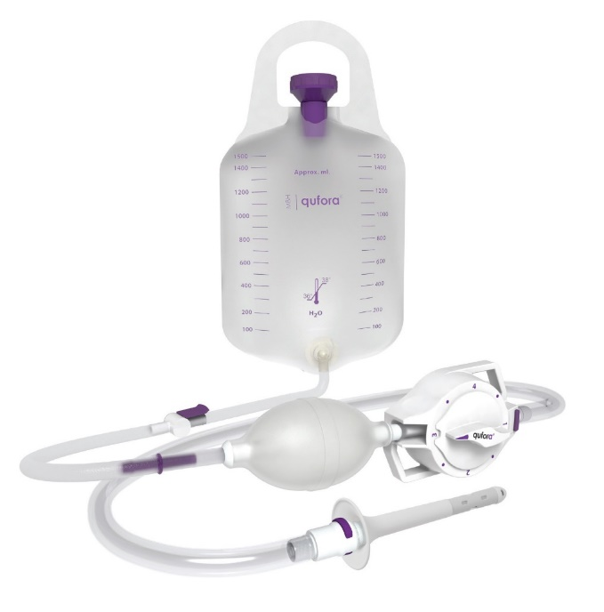
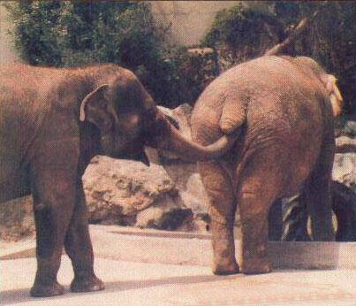
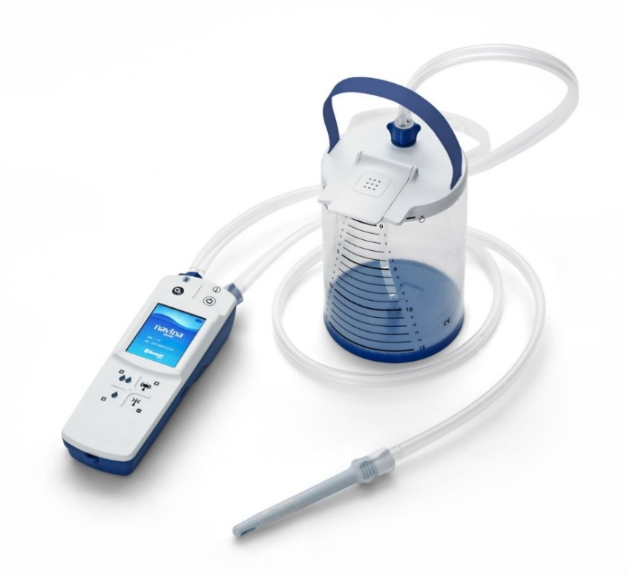

Slide 54
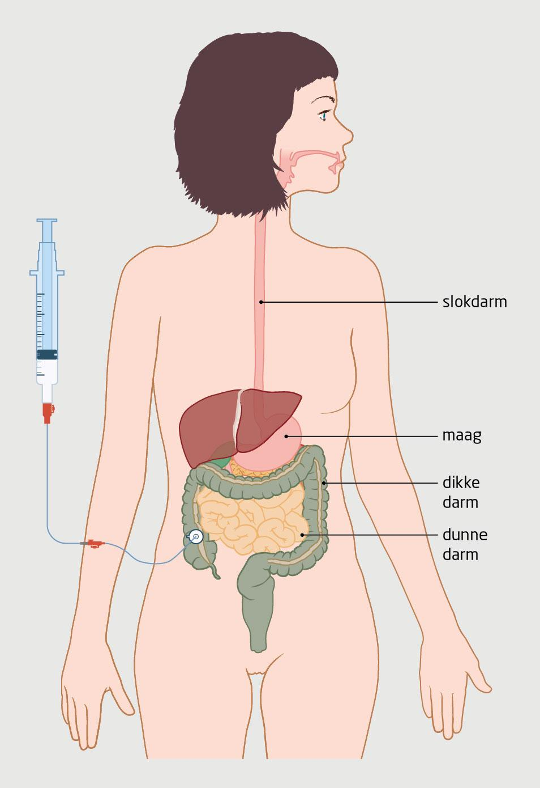
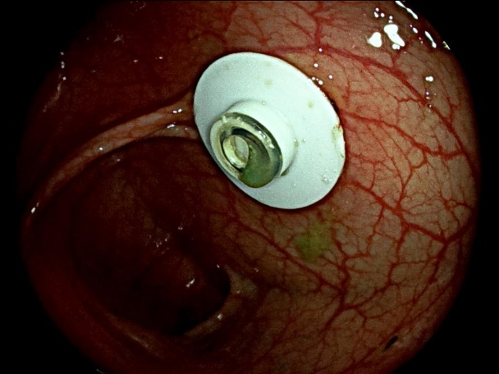
PEC (percutane endoscopische coecostomie)
1 keer per dag antegraad spoelen
Tevredenheid 60%
Voorkoming van chirurgische ingreep
Vooral geplaatst in Catharinaziekenhuis in Eindhoven
MCL n = 2
Hawinkels et al. Ned Tijdschr Geneeskd 2023

Slide 55
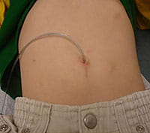
PEC (percutane endoscopische coecostomie)
1 keer per dag antegraad spoelen
Tevredenheid 60%
Voorkoming van chirurgische ingreep
Vooral geplaatst in Catharinaziekenhuis in Eindhoven
MCL n = 2
Hawinkels et al. Ned Tijdschr Geneeskd 2023

Slide 56
Operatie
(Sub)totale colectomie
Uitsluiten psychiatrische comorbiditeit
Cave vertraagde motiliteit dunne darm
Evt verwijzen naar expertise centrum om dit uit te sluiten

Slide 57
Terug naar de casus

Slide 58
Terug naar de casus

Slide 59
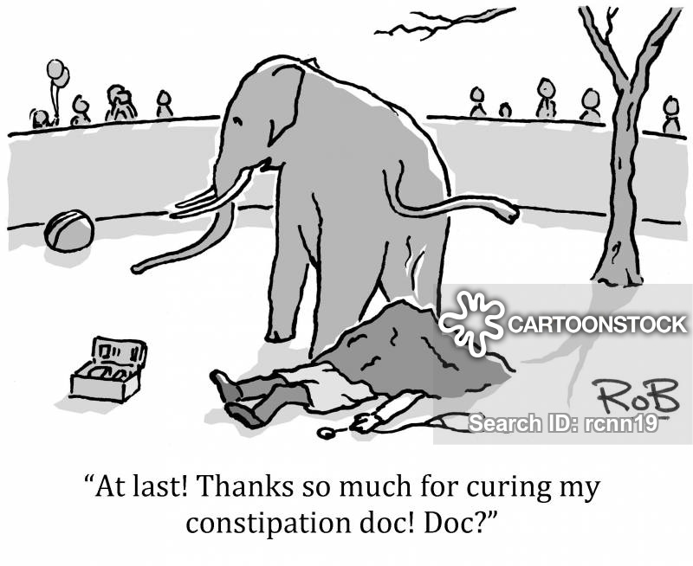
Vragen?
Aanbevolen literatuur:
Rao et al. Efficacy and Safety of Over-the-Counter Therapies for Chronic Constipation: An Updated Systematic Review. Am J Gastroenterol. 2021
Serra et al. European society of neurogastroenterology and motility guidelines on functional constipation in adults. Neurogastrolerol Motil. 2020
yentl.haan@mcl.nl

Slide 60
Behandeling – opioid geinduceerde obstipatie
Bij 40-70% van de mensen met opioiden.
Tot 1/3 misselijkheid als bijwerking
Altijd laxans voorschrijven zoals macrogol of magnesium
Naloxegol: 12,5-25mg/dag
Bijwerkingen: buikpijn, diarree, flatulentie

Slide 61
Overloopdiarree
Risicogroepen: ouderen, mentale/cognitieve problemen, neurologische ziekten
Vaak verleden van obstipatie
Waterige diarree (eventueel met stukken ontlasting), eventueel met incontinentie
Diarree erger bij diarreeremmers
Opgezette buik
Feces palpabel bij rectaal toucher

